Slide 1
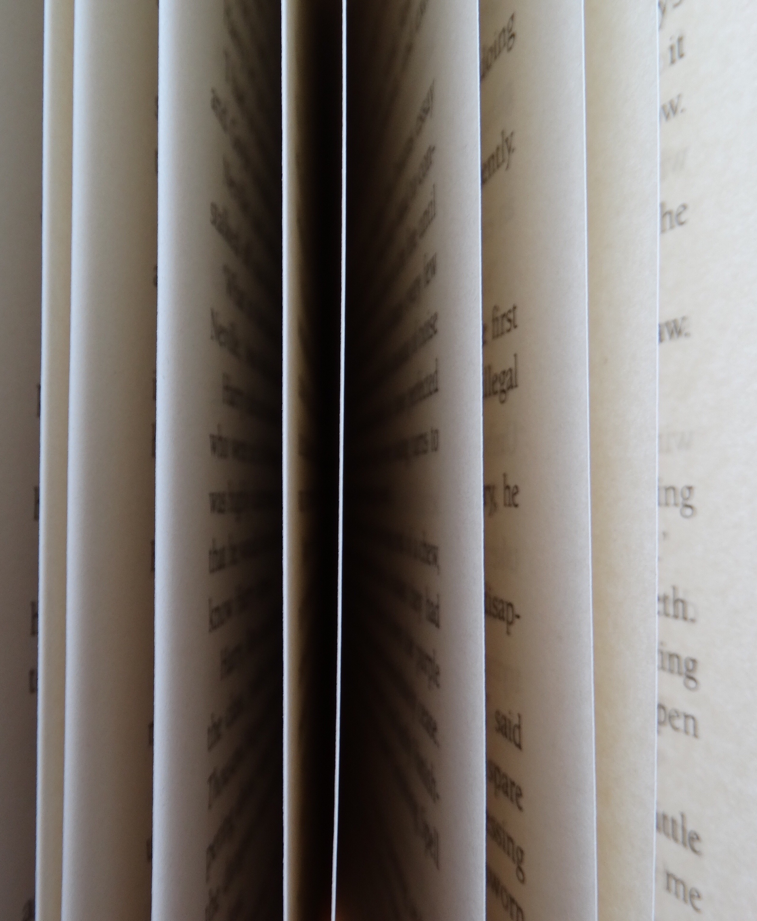
7. Jézus az Istennel való kapcsolat helyreállítója

Slide 2
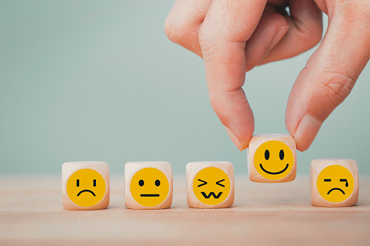
Te most melyik kockát választod a pillanatnyi hangulatod szerint?

Slide 3
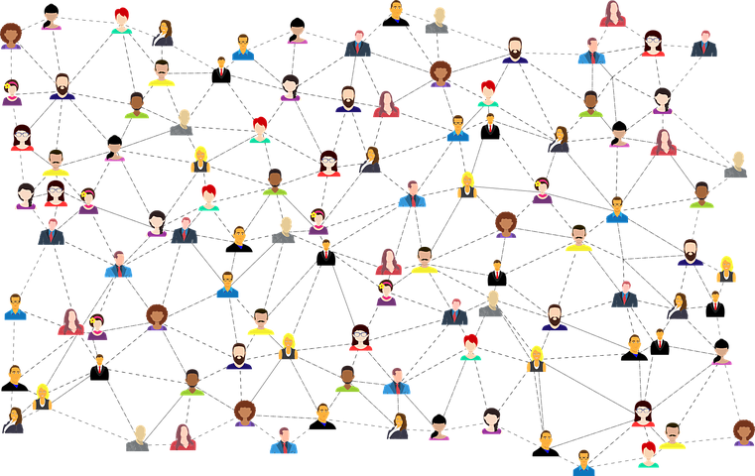
Kapcsolati háló
Rajzold le a kapcsolati hálódat!
Kik azok a személyek, akikhez kötődsz, kapcsolódsz?
TIPP: Beszélj a rajzodról a többieknek!

Slide 4
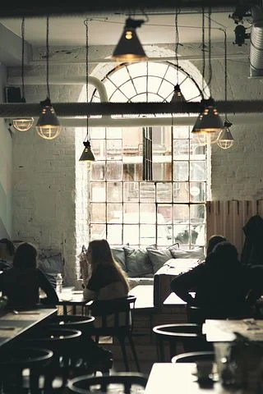
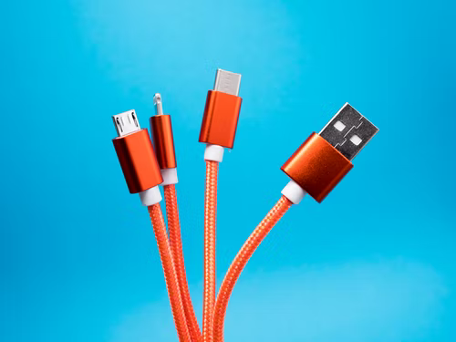
Bevezető gondolatok
Személyes és virtuális kapcsolatok hálózata szövi át életünket.
Értékeld a képen látható kapcsolatokat!
Ezek a kapcsolatok nagyon meghatározók számunkra. A Szentírás azt tanítja, hogy az ember kapcsolatra rendelt lény.
A kapcsolataink lehetnek örömtelik, olykor azonban problémásak is.
Különböző viszonyaink kijelölik helyünket és meghatározzák az egész életünket.
Teremtményi mivoltunkból következik a legmeghatározóbb kapcsolatunk:
az Istennel való kapcsolatunk.
Ebben a diasorban ezt a témát járjuk körül.

Slide 5
Milyen az Istennel való kapcsolatod?
Próbáld megválaszolni néhány szóban különböző jelzők segítségével a fenti kérdést!
TIPP: Segítségképpen néhány jelzőt olvashatsz itt, akár ezek közül is választhatsz néhányat!
örömteli
dinamikus
harmonikus
szenvedélyes
érzelmes
baráti
meggyőző
nyugodt
otthonos
távoli
kifakult
megfoghatatlan
intenzív

Slide 6
Hogyan lehet találkozni Istennel?
Olvasd el versrészleteket és mondd el, melyik tetszett és miért!
„Isten tenyerén ébredtem, s lenéztem a Földre,
Hófehér csúcsokra, kopár legelőkre…
Miközben éppen az Ő tenyerében ültem,
S az Ő hangján szólt hozzám a szél,
Mint anya, ki gyermekének mesél,…”
Hamvas Béla: Isten tenyerén ébredtem
„Olyan jó élni Isten műhelyében,
ott formáltatni hűséges kezében…”
Túrmezei Erzsébet, Isten műhelyében
„Istenjárás van, csöndesek legyünk.
Valaki bús dalokat dalol.
Tudom kicsoda - Ő az, énekel,
Csak énekelget bennünk valahol.”
József Attila, Istenjárás
„…Mikor a lelkem roskadozva vittem,
Csöndesen és váratlanul
Átölelt az Isten.”
Ady Endre, Az Úr érkezése
„Isten itt állt a hátam mögött és én megkerültem érte a világot.”
József Attila

Slide 7
Gondolkodjunk, beszélgessünk!
Melyek az Istennel való kapcsolatunknak a legfontosabb alappillérei?
1. 3-4 fős csoportokban keressetek és írjatok le egy lapra néhányat!
2. Ha készen vagytok, nézzétek meg a videót közösen és vessétek össze a tartalmát az általatok leírt gondolatokkal!
3. Keressetek közös pilléreket és határozzátok meg, hogyan alkalmazhatjátok az életetekben!
Biblia-neked.hu - kapcsolat Istennel
Kattints a fenti címre a videó elindításához!
TIPP: Ha a videó nem indul el kattintásra, akkor szerkesztő módban az utolsó dián lévő linket másold a böngésző címsorába! (A videó 3 perces.)

Slide 8
Beszélgessünk az 1Jn 4,7-10 egyes részeinek alapján!
„Szeretteim, szeressük egymást, mert a szeretet Istentől van, és aki szeret, az Istentől született, és ismeri Istent;
abban nyilvánult meg Isten irántunk való szeretete, hogy egyszülött Fiát küldte el Isten a világba, hogy éljünk Őáltala.
Ez a szeretet, és nem az, hogy mi szeretjük Istent, hanem az, hogy Ő szeretett minket, és elküldte a Fiát engesztelő áldozatul bűneinkért.”
1. Személyesen miben érezted/érzed Isten szeretetét?
2. Fogalmazd meg saját szavaiddal, amit érted tett!

Slide 9
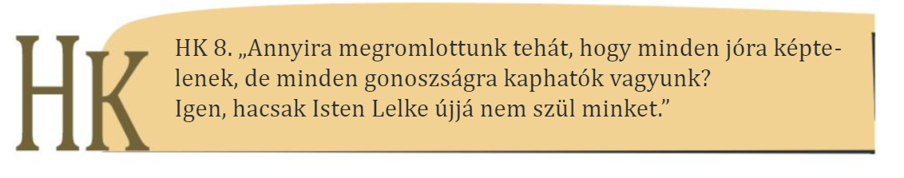
Az alapprobléma és annak megoldása
A Biblia azt tanítja, hogy az emberi élet alapfeszültsége az Istennel való kapcsolat rendezetlensége.
Jézus Krisztus a rendezetlen istenkapcsolatot tette helyre.
Egyedül Jézus képes a Szentlélek által Istenhez visszavezetni az embert.
A Heidelbergi Káté 8. kérdés-felelete így fogalmaz:

Slide 10
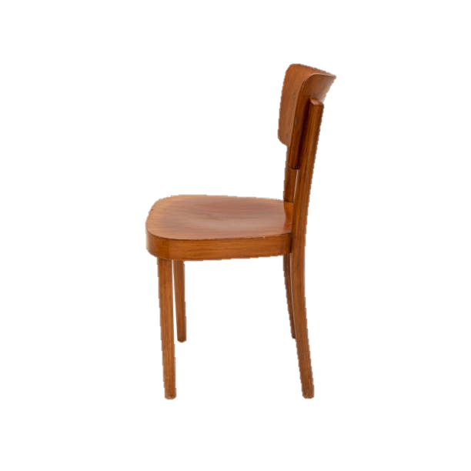
Szeretetszék
A terem közepére helyezzetek ki egy széket!
TIPP: A székre tehetünk egy puha takarót is. Nagyszámú csoport esetén több széket is kihelyezhetünk.
A szék ebben a játékban Isten szeretetét szimbolizálja, mindenki beleülhet most egy-egy percre.
FELADAT: Amikor leülsz a székre, próbálj kényelmesen elhelyezkedni és átérezni azt, hogy Isten szeret téged!
Gondold azt, hogy most te vagy a figyelme középpontjában!
Milyen érzés ebben az állapotban lenni?
Beszélgessetek róla!

Slide 11
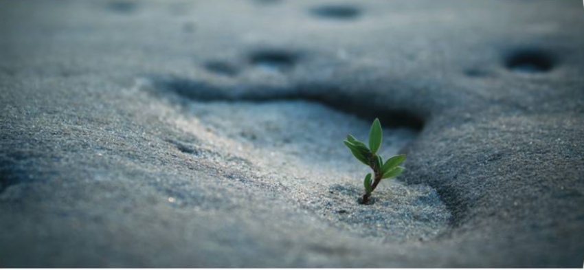
Gondold át a következő szöveget!
Különleges, személyes szeretetkapcsolatba kerülhetünk Istennel a Szentlélek által.
A keresztyén ember identitása, és ereje, hogy a gondviselő Isten figyel rá, gondoskodik róla és bármikor mehet Hozzá.
Új élet sarjad az Istennel való kapcsolat által Jézus segítségével.

Slide 12
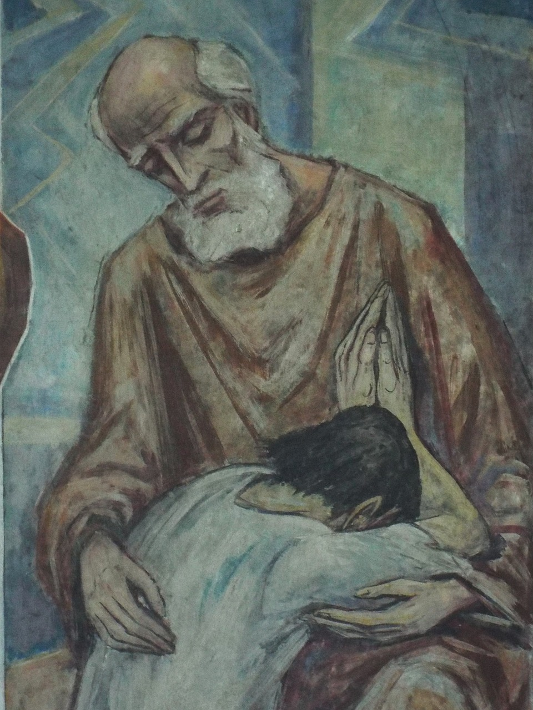
Mit ábrázol és mit fejez ki ez a kép?
Az Istennel való kapcsolatot a tékozló fiúról szóló ismert példázat szemlélteti.
Lényege:
Isten vár minket, jöhetünk Hozzá minden lelki helyzetben.
A szeretetével, elfogadásával vesz minket körül.

Slide 13
Gondolkodjunk!
„Mindenütt jó, de a legjobb otthon.
Az atyai ház ma is ugyanúgy vár.”
A Hazahoztál című ének dalszövegében olvasható ez a sor.
Mit jelenthet, hogy Isten ma is ugyanúgy vár?
3-4 fős csoportban írjatok rövid tömör válaszokat!

Slide 14
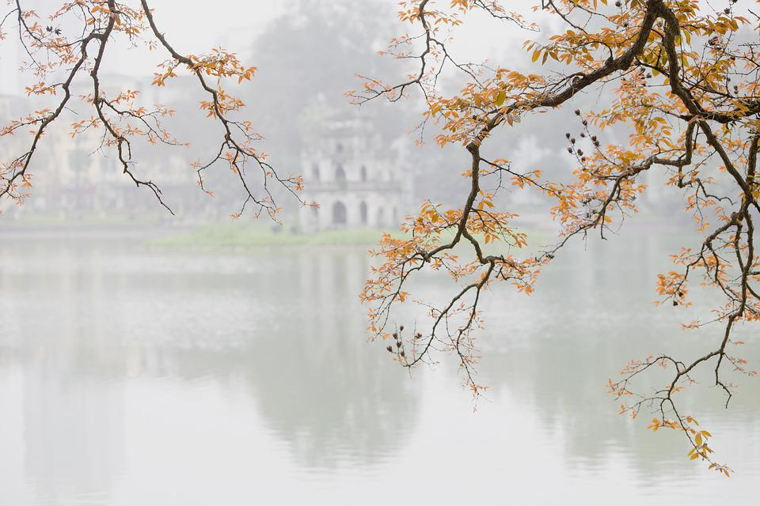
Új motivációval élni
Szabad vagyok másokat szeretni, szabad vagyok másokat szolgálni, szabad vagyok az Istenhez menni. Bátran, kétely és félelem nélkül élhetek.
„Szeretteim, ha így szeretett minket Isten, akkor mi is tartozunk azzal, hogy szeressük egymást. Istent soha senki sem látta: ha szeretjük egymást, Isten lakik bennünk, és az ő szeretete lett teljessé bennünk.” (1Jn 4,11-12)
1. Hogyan mutathatom ki a szeretetet mások iránt?
2. Néhány konkrét példát gyűjtsetek össze közösen!

Slide 15
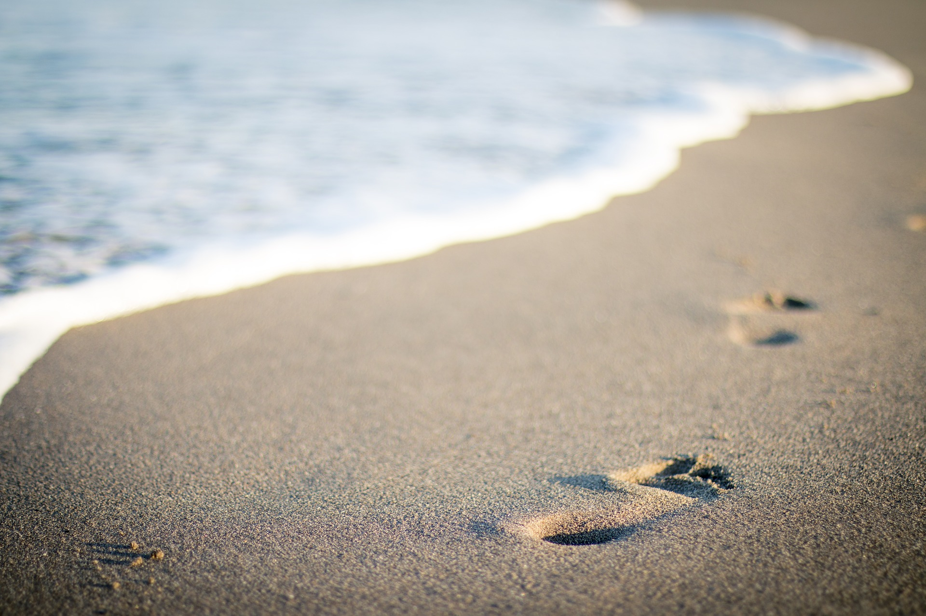
A mai óra legfontosabb üzenetei
Jézus küldetése az volt, hogy a bűneset által Isten és az ember között megromlott kapcsolatot helyreállítsa.
Isten szeretete abban nyilvánult meg, hogy elküldte Jézus Krisztust a világba, hogy jobban megérthessük Őt, és utat készítsen magához.
Isten vár bennünket, hogy menjünk Hozzá.
A Jézustól tanult szeretet tesz képessé bennünket felebarátunk szeretetére, ezzel egy harmonikusabb, békésebb életre hív.

Slide 16
A PPT-ben szereplő képek és linkek
https://www.youtube.com/watch?v=cLnN2U9Kru8
https://www.parokia.hu/v/onfelfedezes-a-vadonban/
Biblia-neked.hu – kapcsolat Istennel
A képek a www.unsplash.com internetes oldalról származnak.
A 5. dia képei a videóból valók.
A 9. dia képe Dogmatika alapmodul 27.o.
A 10. dia szék https://www.istockphoto.com/photo/old-wooden-chair-gm1347432520-424923567
A13. dia tékozló fiú https://pixabay.com/hu/photos/irgalmas-apa-t%c3%a9kozl%c3%b3-fi%c3%ba-2629952/
A 17. dia http://www.refdunantul.hu/hir/mutat/22666/

